Slide 1
Class Inheritance

Slide 2
Inheritance
Inheritance ทำให้เราสามารถสร้าง class ใหม่ เพื่อขยายความสามารถของคลาสที่มีอยู่ โดยใช้คลาสที่มีอยู่เป็น Base class
เมื่อทำการ inheritance มาแล้ว จะได้คลาสที่เรียกว่า Derived class
ใน Derived class สามารถเข้าถึงสมาชิกได้ทั้งของ Base class และของตัวมันเอง : ขึ้นอยู่กับการกำหนดระดับการเข้าถึง (access level) ใน base class ด้วย

Slide 3
Inheritance
อาจพูดได้ว่า derived class คือส่วนขยายของ base class
อย่างไรก็ตาม derived class ไม่สามารถขจัดสิ่งที่ base class นิยามไว้

Slide 4
การ inherit คลาส

Slide 5
UML DIAGRAM

Slide 6
Conceptual Diagram
Inheritance process

Slide 7
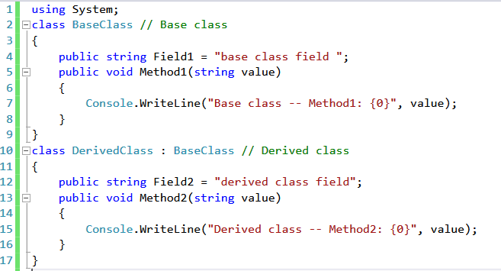
Accessing the Inherited Members

Slide 8
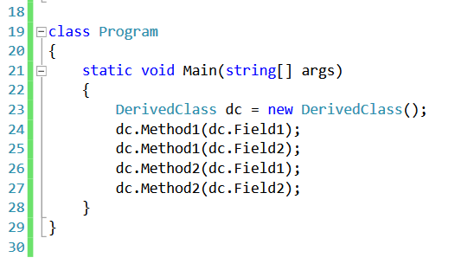
Accessing the Inherited Members

Slide 9
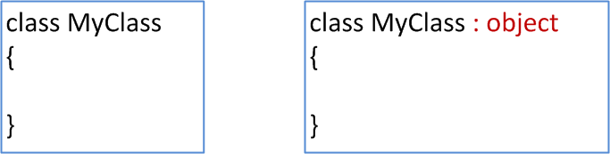
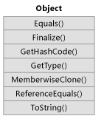
ทุกๆ คลาส Derived จากคลาส object
ทุกๆ คลาส จะต้องมี base class
ถ้าเราไม่ได้ระบุไว้ .NET จะกำหนด base class ให้เป็นคลาสที่ชื่อ object โดยอัตโนมัติ

Slide 11
การทำ Inheritance
เราสามารถทำ inheritance ได้จาก base class เพียงตัวเดียวเท่านั้น (เรียกว่า single inheritance)
แต่การทำ inheritence ในภาษา C# นั้น ทำได้ไม่จำกัดจำนวนชั้น

Slide 12
C# ไม่สามารถทำ multiple inheritance ได้
ผิดวิธี ไม่สามารถทำ multiple Inheritance ได้

Slide 13
Inheritance Hierachy

Slide 14
Masking Members of a Base Class
derived class ไม่สามารถลบความสามารถของ base class
แต่สามารถปิดบัง (mask) การกระทำได้
โดยการสร้าง field ที่มีชื่อเดียวกันกับ field ของ base class
โดยการสร้าง method ที่มี signature เดียวกันกับ method ของ base class
โดยการใช้ modifier “new”
เราสามารถปิดบังสมาชิกที่เป็น static ได้ด้วย

Slide 15
Masking Members of a Base Class
DerivedClass
Field1
BaseClass
BaseClass
Field1
Field1

Slide 16
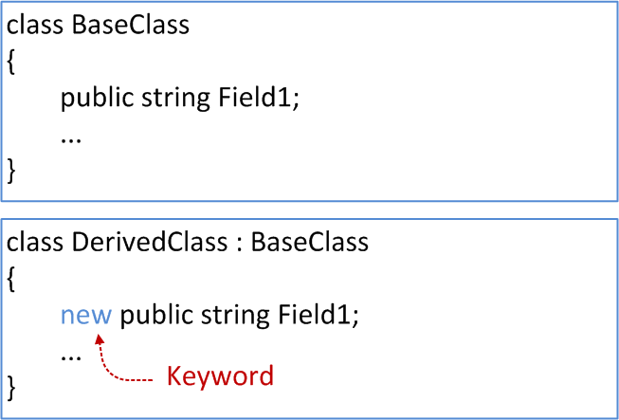
Masking Members of a Base Class

Slide 17
Hiding a field and a method of the base class

Slide 18
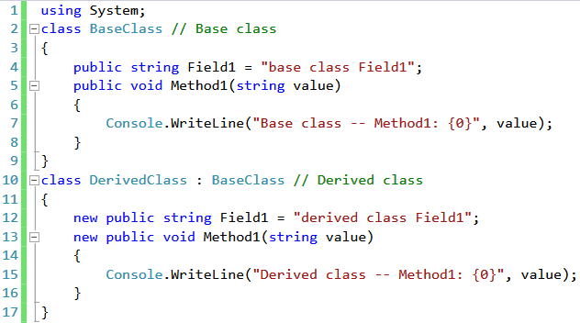
Hiding a field and a method of the base class

Slide 19
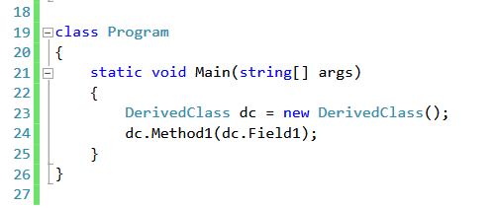
Hiding a field and a method of the base class

Slide 20
Base Access
ในบางกรณี เราซ่อน Field หรือ Method ของ base class ไว้แล้ว แต่ด้วยวัตถุประสงค์บางประการ เราต้องการเข้าถึงมัน จะทำได้อย่างไร
เราสามารถทำได้ด้วยการใส่ keyword “base” หน้าชื่อ Field ของ base class ที่ต้องการ

Slide 21
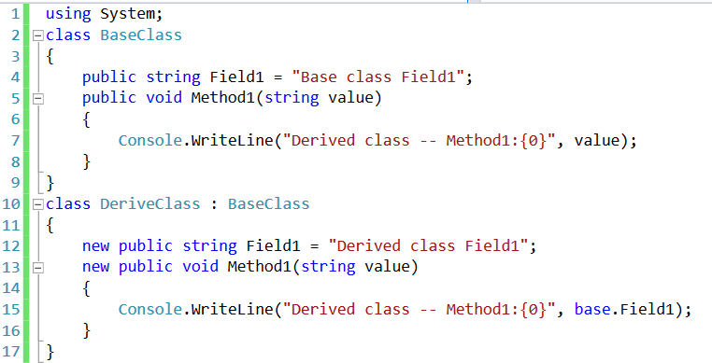
Base Access

Slide 22
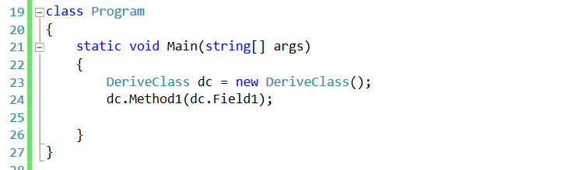
Base Access

Slide 23
Base Access
ในการพัฒนาโปรแกรมจริง ถ้าพบว่าต้องใช้กรณีนี้บ่อยๆ ก็ต้องพิจารณาเรื่องการออกแบบแผนผังคลาสใน UML ว่าเหมาะสมหรือไม่ เพราะการออกแบบที่ดี ไม่ควรใช้งานในรูปแบบนี้บ่อยๆ

Slide 24
Using References to a Base Class
วัตถุที่เราใช้งาน มักจะประกอบด้วยวัตถุที่สร้างจาก base class และ derived class ผสมปนเปกันอยู่
การอ้างถึง derived class คือการอ้างถึงวัตถุก้อนใหญ่ ที่รวมเอาการอ้างถึงวัตถุของ base class ด้วย
การที่จะอ้างถึงวัตถุของ base class เพียงอย่างเดียว ทำได้โดยการใช้ cast operator
cast operator คือ การเขียน (class or type ) ไว้หน้า reference to object

Slide 25
Using References to a Base Class
ลำดับขั้นการใช้งาน
สร้าง reference และ object ของ derived class
ประกาศ reference ของ base class
นำ reference ของ derived class มากำหนดให้ reference ของ base class ในข้อ 2 โดย casting ด้วยชื่อของ base class

Slide 26
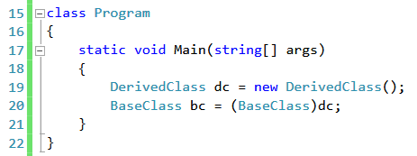
Using References to a Base Class

Slide 27
Using References to a Base Class
Reference จาก derived ตัวสุดท้าย สามารถมองเห็นคลาสได้ทุกระดับ ในขณะที่ reference จาก base class จะมองเห็นคลาส base เท่านั้น

Slide 28
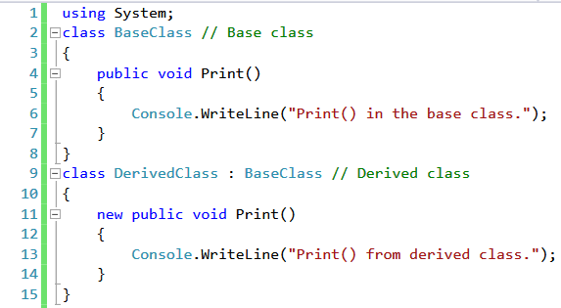
Using References to a Base Class

Slide 29
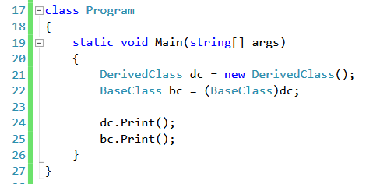
Using References to a Base Class
Cast ไปยัง base class

Slide 30
Virtual and Override Methods
การใช้ reference ไปยัง base class มีข้อจำกัดตรงที่สามารถใช้งานได้เฉพาะ member ใน base class เท่านั้น
เราสามารถใช้ virtual เพื่อเข้าถึงสมาชิกใน base class โดยใช้ reference ของ derived class ได้โดยตรง

Slide 31
Virtual and Override Methods
การใช้งาน
method ของ base class และ derived class ต้องมี signature เหมือนกันทุกประการ ทั้งชนิดและจำนวนของพารามิเตอร์ รวมถึง return type
method ใน base class ต้อง modify เป็น virtual
method ใน derived class ต้อง modify เป็น override

Slide 32
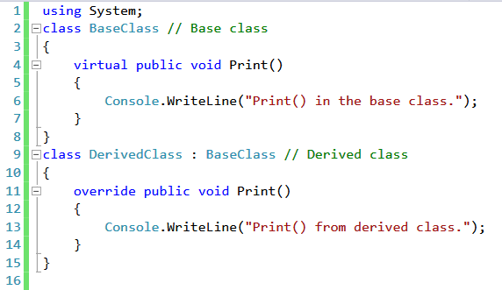
Virtual and Override Methods

Slide 33
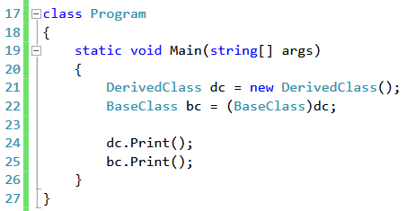
Virtual and Override Methods

Slide 34
Virtual and Override Methods

Slide 35
Virtual and Override Methods
ข้อควรจำในการใช้ override modifier
method ที่ override (อยู่ใน derived class) และ overridden (อยู่ใน base class) ต้องมี accessibility เดียวกัน เช่น ต้องเป็น public หรือ private เหมือนๆ กัน
ไม่สามารถ override method ที่เป็น static
ไม่สามารถ override method ที่ไม่ประกาศเป็น virtual
สมาชิกของคลาสที่สามารถทำ override ได้ ได้แก่ Methods, properties, indexers และ events

Slide 36
Overriding a Method Marked override
ในการ override สามารถทำข้ามชั้นของการ inheritance ได้
เมื่อใช้ reference to base class การเรียกใช้งาน method จะส่งต่อการเรียกขึ้นไปจนถึง class สุดท้ายของการ override
method ใดในลำดับขั้นการสืบทอด ที่ไม่ได้ทำเครื่องหมาย override มันจะไม่ถูกเรียกใช้งาน

Slide 37
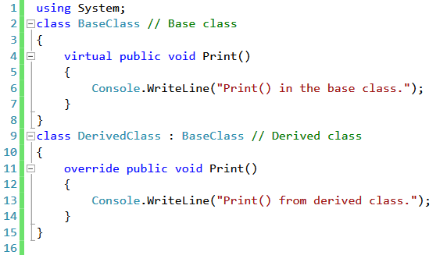
Case 1: Declaring with override keyword

Slide 38
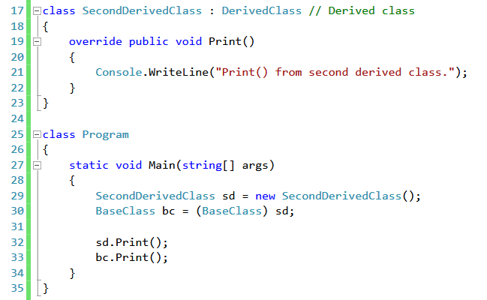
Case 1: Declaring with override keyword

Slide 39
Case 1: Declaring with override keyword

Slide 40
Case 2: Declaring with new keyword
จากตัวอย่างที่แล้ว ถ้าเรา declare คลาส SecondDeriveClass โดยให้มี modifier เป็น new การ inheritance ก็จะสิ้นสุดลงตรง derived class ก่อนถึงลำดับชั้นที่ declare ด้วย new

Slide 41
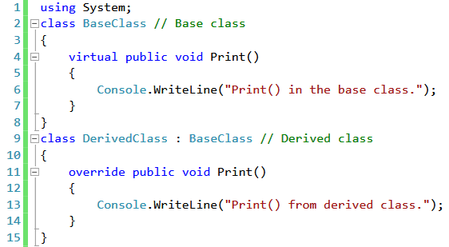
Case 2: Declaring with new keyword

Slide 42
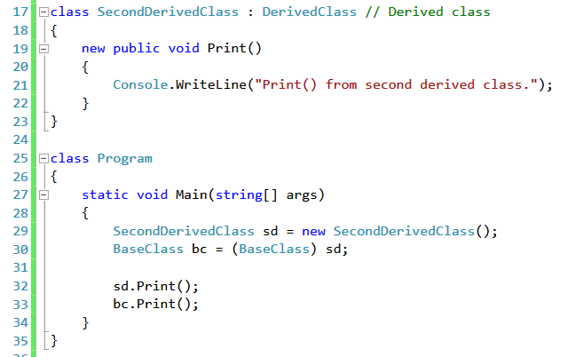
Case 2: Declaring with new keyword

Slide 43
Case 2: Declaring with new keyword

Slide 44
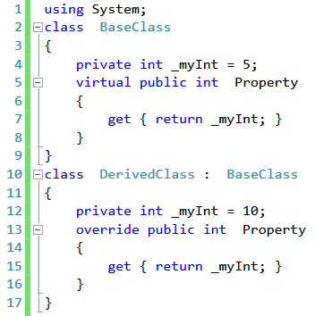
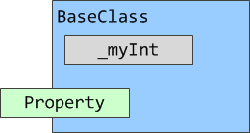
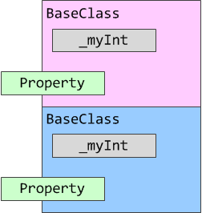
Overriding Other Member Types

Slide 45
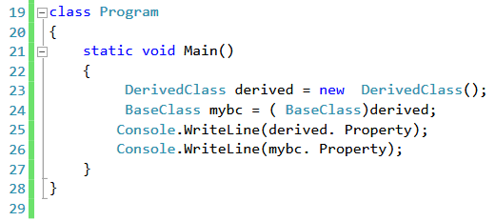
Overriding Other Member Types

Slide 46
Overriding Other Member Types

Slide 47
Inherited Protected Members
เมื่อ derived class ทำการ inherit สมาชิกที่เป็น protected มาแล้ว สมาชิกนั้นก็จะเป็น protected member ของ derived class ไปโดยปริยาย
นั่นหมายความว่า protected members ของ derived classes จะเข้าสามารถถึงได้ตามกฏการเข้าถึงของภาษา

Slide 48
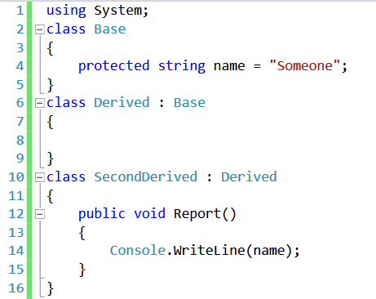
Inherited Protected Members

Slide 49
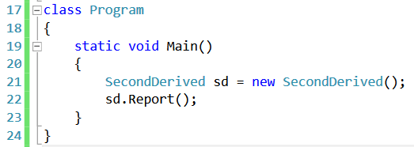
Inherited Protected Members

